Slide 1
Ⅳ. 자연과의 관계
1. 도덕적 고려 대상
1
180쪽
1. 도덕적 고려 대상
02
생명체를 도덕적으로 고려하려면 어떻게 해야 할까?

Slide 2

Ⅳ. 자연과의 관계
1. 도덕적 고려 대상
02. 생명체를 도덕적으로 고려하려면 어떻게 해야 할까?
1
180쪽
학습 목표
생명체를 도덕적으로 고려하기 위한 실천 방법을 제시할 수 있다.
생명체가 겪는 고통에 공감하며 생명을 소중히 여기는 태도를 지닌다.

Slide 3
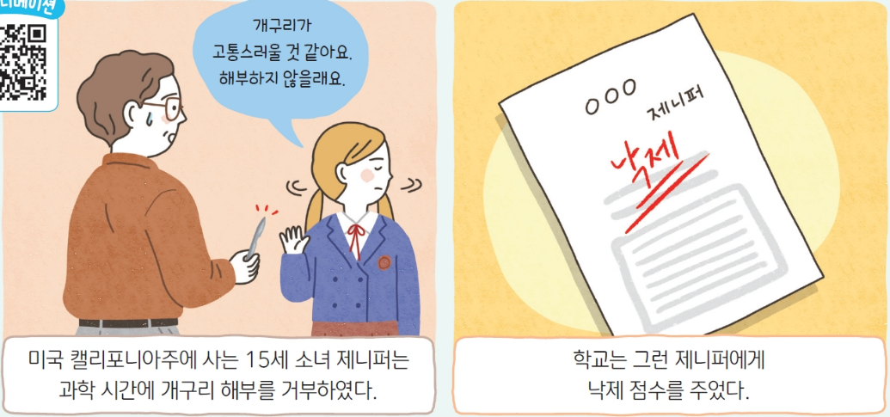
Ⅳ. 자연과의 관계
1. 도덕적 고려 대상
02. 생명체를 도덕적으로 고려하려면 어떻게 해야 할까?
1
180쪽
생각 열기
만화
활동

Slide 4
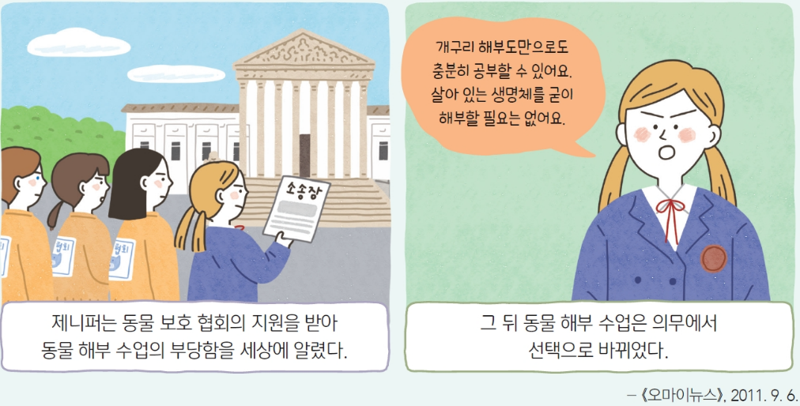
Ⅳ. 자연과의 관계
1. 도덕적 고려 대상
02. 생명체를 도덕적으로 고려하려면 어떻게 해야 할까?
1
180쪽
생각 열기
만화
활동

Slide 5


Ⅳ. 자연과의 관계
1. 도덕적 고려 대상
02. 생명체를 도덕적으로 고려하려면 어떻게 해야 할까?
1
180쪽
생각 열기
만화
활동
다음 이야기를 읽고 개구리의 생명을 소중하게 생각한 제니퍼가 했던 노력을 써 보자.
예시 답
제니퍼는 과학 시간에 해부 실험에 사용되는 개구리가 고통을 느낄 수 있다는 점을 근거로 해부 실험이 비인도적이라는 입장을 명확하게 밝히고, 자신에 대한 부당한 평가에 맞서 개구리 해부 수업의 문제를 세상에 알리고 교육 방법의 변화를 끌어냈다.

Slide 6

Ⅳ. 자연과의 관계
1. 도덕적 고려 대상
02. 생명체를 도덕적으로 고려하려면 어떻게 해야 할까?
1
181쪽
학습하기
생명체를 도덕적으로 고려하기 위한 개인적 실천 방법
개인적 실천 방법
일상에서 다양한 생명체가 고통받거나 희생당하지 않도록 세심하게 관찰하며 도덕적 행동을 실천해야 함.
일상에서 할 수 있는 노력
동물 학대 방지하기
반려 식물 보살피기
식습관 반성하기
의생활 점검하기

Slide 7
Ⅳ. 자연과의 관계
1. 도덕적 고려 대상
02. 생명체를 도덕적으로 고려하려면 어떻게 해야 할까?
1
182쪽
빈칸 채우기
생명체를 도덕적으로 고려하기 위한 개인적 실천 방법
(1) 일상에서 다양한 생명체가 고통받거나 희생당하지 않도록 세심하게 관찰하며 도덕적 행동을 ① 실천 해야 함.
(2) 일상에서 할 수 있는 노력
동물 학대 방지하기 : 동물 학대를 발견하면 ② 신고 하고, 반려동물 관리와 보호를 소홀히 하지 않는 일
💡 며칠째 묶여 굶는 개를 보면 지자체·경찰에 신고
③ 반려 ④ 식물 보살피기 : 제때 물을 주는 일, 햇볕이 필요한 식물은 햇볕에, 그늘에 있어야 하는 식물은 그늘에 두는 것 등
💡 교실 화분 당번 정하기
식습관 반성하기 : 사육 동물이 열악한 환경에 있지 않도록 ⑤ 동물 ⑥ 복지 를 고려한 식품을 선택하는 일
(1) 일상에서 다양한 생명체가 고통받거나 희생당하지 않도록 세심하게 관찰하며 도덕적 행동을 ① 실천 해야 함.
(2) 일상에서 할 수 있는 노력
동물 학대 방지하기 : 동물 학대를 발견하면 ② 신고 하고, 반려동물 관리와 보호를 소홀히 하지 않는 일
💡 며칠째 묶여 굶는 개를 보면 지자체·경찰에 신고
③ 반려 ④ 식물 보살피기 : 제때 물을 주는 일, 햇볕이 필요한 식물은 햇볕에, 그늘에 있어야 하는 식물은 그늘에 두는 것 등
💡 교실 화분 당번 정하기
식습관 반성하기 : 사육 동물이 열악한 환경에 있지 않도록 ⑤ 동물 ⑥ 복지 를 고려한 식품을 선택하는 일
(1) 일상에서 다양한 생명체가 고통받거나 희생당하지 않도록 세심하게 관찰하며 도덕적 행동을 ① 실천 해야 함.
(2) 일상에서 할 수 있는 노력
동물 학대 방지하기 : 동물 학대를 발견하면 ② 신고 하고, 반려동물 관리와 보호를 소홀히 하지 않는 일
💡 며칠째 묶여 굶는 개를 보면 지자체·경찰에 신고
③ 반려 ④ 식물 보살피기 : 제때 물을 주는 일, 햇볕이 필요한 식물은 햇볕에, 그늘에 있어야 하는 식물은 그늘에 두는 것 등
💡 교실 화분 당번 정하기
식습관 반성하기 : 사육 동물이 열악한 환경에 있지 않도록 ⑤ 동물 ⑥ 복지 를 고려한 식품을 선택하는 일
(1) 일상에서 다양한 생명체가 고통받거나 희생당하지 않도록 세심하게 관찰하며 도덕적 행동을 ① 실천 해야 함.
(2) 일상에서 할 수 있는 노력
동물 학대 방지하기 : 동물 학대를 발견하면 ② 신고 하고, 반려동물 관리와 보호를 소홀히 하지 않는 일
💡 며칠째 묶여 굶는 개를 보면 지자체·경찰에 신고
③ 반려 ④ 식물 보살피기 : 제때 물을 주는 일, 햇볕이 필요한 식물은 햇볕에, 그늘에 있어야 하는 식물은 그늘에 두는 것 등
💡 교실 화분 당번 정하기
식습관 반성하기 : 사육 동물이 열악한 환경에 있지 않도록 ⑤ 동물 ⑥ 복지 를 고려한 식품을 선택하는 일
(1) 일상에서 다양한 생명체가 고통받거나 희생당하지 않도록 세심하게 관찰하며 도덕적 행동을 ① 실천 해야 함.
(2) 일상에서 할 수 있는 노력
동물 학대 방지하기 : 동물 학대를 발견하면 ② 신고 하고, 반려동물 관리와 보호를 소홀히 하지 않는 일
💡 며칠째 묶여 굶는 개를 보면 지자체·경찰에 신고
③ 반려 ④ 식물 보살피기 : 제때 물을 주는 일, 햇볕이 필요한 식물은 햇볕에, 그늘에 있어야 하는 식물은 그늘에 두는 것 등
💡 교실 화분 당번 정하기
식습관 반성하기 : 사육 동물이 열악한 환경에 있지 않도록 ⑤ 동물 ⑥ 복지 를 고려한 식품을 선택하는 일
(1) 일상에서 다양한 생명체가 고통받거나 희생당하지 않도록 세심하게 관찰하며 도덕적 행동을 ① 실천 해야 함.
(2) 일상에서 할 수 있는 노력
동물 학대 방지하기 : 동물 학대를 발견하면 ② 신고 하고, 반려동물 관리와 보호를 소홀히 하지 않는 일
💡 며칠째 묶여 굶는 개를 보면 지자체·경찰에 신고
③ 반려 ④ 식물 보살피기 : 제때 물을 주는 일, 햇볕이 필요한 식물은 햇볕에, 그늘에 있어야 하는 식물은 그늘에 두는 것 등
💡 교실 화분 당번 정하기
식습관 반성하기 : 사육 동물이 열악한 환경에 있지 않도록 ⑤ 동물 ⑥ 복지 를 고려한 식품을 선택하는 일
(1) 일상에서 다양한 생명체가 고통받거나 희생당하지 않도록 세심하게 관찰하며 도덕적 행동을 ① 실천 해야 함.
(2) 일상에서 할 수 있는 노력
동물 학대 방지하기 : 동물 학대를 발견하면 ② 신고 하고, 반려동물 관리와 보호를 소홀히 하지 않는 일
💡 며칠째 묶여 굶는 개를 보면 지자체·경찰에 신고
③ 반려 ④ 식물 보살피기 : 제때 물을 주는 일, 햇볕이 필요한 식물은 햇볕에, 그늘에 있어야 하는 식물은 그늘에 두는 것 등
💡 교실 화분 당번 정하기
식습관 반성하기 : 사육 동물이 열악한 환경에 있지 않도록 ⑤ 동물 ⑥ 복지 를 고려한 식품을 선택하는 일
(1) 일상에서 다양한 생명체가 고통받거나 희생당하지 않도록 세심하게 관찰하며 도덕적 행동을 ① 실천 해야 함.
(2) 일상에서 할 수 있는 노력
동물 학대 방지하기 : 동물 학대를 발견하면 ② 신고 하고, 반려동물 관리와 보호를 소홀히 하지 않는 일
💡 며칠째 묶여 굶는 개를 보면 지자체·경찰에 신고
③ 반려 ④ 식물 보살피기 : 제때 물을 주는 일, 햇볕이 필요한 식물은 햇볕에, 그늘에 있어야 하는 식물은 그늘에 두는 것 등
💡 교실 화분 당번 정하기
식습관 반성하기 : 사육 동물이 열악한 환경에 있지 않도록 ⑤ 동물 ⑥ 복지 를 고려한 식품을 선택하는 일
(1) 일상에서 다양한 생명체가 고통받거나 희생당하지 않도록 세심하게 관찰하며 도덕적 행동을 ① 실천 해야 함.
(2) 일상에서 할 수 있는 노력
동물 학대 방지하기 : 동물 학대를 발견하면 ② 신고 하고, 반려동물 관리와 보호를 소홀히 하지 않는 일
💡 며칠째 묶여 굶는 개를 보면 지자체·경찰에 신고
③ 반려 ④ 식물 보살피기 : 제때 물을 주는 일, 햇볕이 필요한 식물은 햇볕에, 그늘에 있어야 하는 식물은 그늘에 두는 것 등
💡 교실 화분 당번 정하기
식습관 반성하기 : 사육 동물이 열악한 환경에 있지 않도록 ⑤ 동물 ⑥ 복지 를 고려한 식품을 선택하는 일

Slide 8
Ⅳ. 자연과의 관계
1. 도덕적 고려 대상
02. 생명체를 도덕적으로 고려하려면 어떻게 해야 할까?
1
182쪽
빈칸 채우기
생명체를 도덕적으로 고려하기 위한 개인적 실천 방법 (이어서)
의생활 점검하기 : 옷을 만드는 과정에서 동식물이 고통받지 않는지 점검하고, 해악을 줄이는 일
💡 살아 있는 거위의 털을 뽑는 ‘라이브 플러킹’ 대신 인증받은 충전재 패딩
의생활 점검하기 : 옷을 만드는 과정에서 동식물이 고통받지 않는지 점검하고, 해악을 줄이는 일
💡 살아 있는 거위의 털을 뽑는 ‘라이브 플러킹’ 대신 인증받은 충전재 패딩

Slide 9
Ⅳ. 자연과의 관계
1. 도덕적 고려 대상
02. 생명체를 도덕적으로 고려하려면 어떻게 해야 할까?
1
182쪽
더해 보기
버려지는 동물들
11만 · 한 해 동안 구조된 유실·유기 동물 (2023, 약 11만 3천 마리)
1/4 · 그 가운데 새 가족을 만난 비율은 약 4분의 1
Notes:
농림축산식품부 「반려동물 보호·복지 실태 조사」
2023년 구조된 유실·유기 동물은 약 11만 3천 마리. 입양된 비율은 약 27% 수준. 반려동물을 맞이하는 일은 10~20년을 책임지는 약속.
숫자는 해마다 조금씩 달라진다. 최신 자료를 확인해 말해 준다.

Slide 10
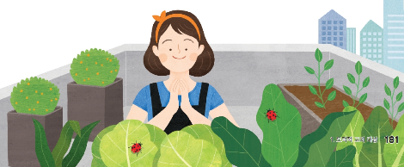
Ⅳ. 자연과의 관계
1. 도덕적 고려 대상
02. 생명체를 도덕적으로 고려하려면 어떻게 해야 할까?
1
181쪽
실천하기
제시문
활동
나는 우연히 아파트 옥상에 올라갔다가 무당벌레들이 잔뜩 죽어 있는 것을 보고 깜짝 놀랐다. 무당벌레도 살아갈 수 있는 환경을 만들어야겠다고 결심한 뒤 옥상에 텃밭을 만들어 보았지만, 무당벌레들은 여전히 죽어 갔다. 그러던 어느 날, 밤에도 환하게 켜져 있는 아파트 조명 때문에 무당벌레가 죽는다는 것을 알게 되었다. 나는 이 사실을 사람들에게 알리기 시작하였다. 마침내 아파트 조명을 무당벌레에게 해롭지 않은 특수한 조명으로 바꾸고 나니 더 이상 무당벌레가 죽지 않았다. 드디어 우리는 무당벌레와 함께 살게 된 것이다. - 이환희 외, 《죽지 마, 무당벌레야!》

Slide 11
Ⅳ. 자연과의 관계
1. 도덕적 고려 대상
02. 생명체를 도덕적으로 고려하려면 어떻게 해야 할까?
1
181쪽
실천하기
제시문
활동
1. 윗글의 주인공이 무당벌레를 살리기 위해 했던 노력을 모두 찾아 써 보자.
예시 답
옥상에 텃밭을 만들어 보았다.
아파트 조명 때문에 무당벌레가 죽는다는 사실을 사람들에게 알렸다.
아파트 조명을 무당벌레에게 해롭지 않은 특수한 조명으로 바꾸었다.

Slide 12
Ⅳ. 자연과의 관계
1. 도덕적 고려 대상
02. 생명체를 도덕적으로 고려하려면 어떻게 해야 할까?
1
181쪽
실천하기
제시문
활동
2. 생명체를 도덕적으로 고려하기 위해 내가 일상에서 실천할 수 있는 일을 써 보자.
예시 답
일상생활 중 주변에서 동물 학대가 발생하는지 살펴본다.
동물 실험이나 학대 과정을 거쳐서 만든 제품은 구매하지 않는다.
멸종 위기 동물이나 식물 보호를 위해 활동하는 단체에 기부하거나 봉사 활동을 한다.

Slide 13
Ⅳ. 자연과의 관계
1. 도덕적 고려 대상
02. 생명체를 도덕적으로 고려하려면 어떻게 해야 할까?
1
183쪽
학습하기
생명체를 도덕적으로 고려하기 위한 사회적 실천 방법
인식 개선 캠페인:
사람들이 인간 이외의 생명체를 도덕적으로 고려하도록 인식을 개선하는 캠페인을 전개함. 예) 멸종 위기에 처한 동식물 문제를 널리 알리고, 이들을 보호하기 위한 행사를 엶.
법과 제도의 개선
유기 동물 관리나 입양 절차 개선 등에 관한 제도를 보완함.
무분별한 동물 실험을 금지함.
비위생적인 사육 환경을 개선함.
각종 농약의 남용을 막음.

Slide 14
Ⅳ. 자연과의 관계
1. 도덕적 고려 대상
02. 생명체를 도덕적으로 고려하려면 어떻게 해야 할까?
1
183쪽
빈칸 채우기
생명체를 도덕적으로 고려하기 위한 사회적 실천 방법
(1) 인식 개선 캠페인
① 인간 이외의 생명체를 도덕적으로 고려하도록 인식을 개선하는 ⑦ 캠페인 을 전개함.
💡 멸종 위기 동물 알리기 행사, ‘사지 말고 입양하세요’
② 사냥이나 각종 개발로 멸종 위기에 처한 동식물 문제를 사회에 널리 알림.
(2) 법과 제도의 개선
유기 동물 관리나 입양 절차 개선 등에 관한 제도 보완
(1) 인식 개선 캠페인
① 인간 이외의 생명체를 도덕적으로 고려하도록 인식을 개선하는 ⑦ 캠페인 을 전개함.
💡 멸종 위기 동물 알리기 행사, ‘사지 말고 입양하세요’
② 사냥이나 각종 개발로 멸종 위기에 처한 동식물 문제를 사회에 널리 알림.
(2) 법과 제도의 개선
유기 동물 관리나 입양 절차 개선 등에 관한 제도 보완
(1) 인식 개선 캠페인
① 인간 이외의 생명체를 도덕적으로 고려하도록 인식을 개선하는 ⑦ 캠페인 을 전개함.
💡 멸종 위기 동물 알리기 행사, ‘사지 말고 입양하세요’
② 사냥이나 각종 개발로 멸종 위기에 처한 동식물 문제를 사회에 널리 알림.
(2) 법과 제도의 개선
유기 동물 관리나 입양 절차 개선 등에 관한 제도 보완
Notes:
교과서 184쪽 「동물 보호법」
제9조 적정한 사육·관리 / 제10조 동물 학대 등의 금지 / 제47조 동물 실험의 원칙 — 대체 방법을 먼저 고려하고 필요한 최소한의 동물만 사용(3R 원칙과 연결).

Slide 15
Ⅳ. 자연과의 관계
1. 도덕적 고려 대상
02. 생명체를 도덕적으로 고려하려면 어떻게 해야 할까?
1
183쪽
빈칸 채우기
생명체를 도덕적으로 고려하기 위한 사회적 실천 방법 (이어서)
무분별한 ⑧ 동물 ⑨ 실험 금지, 비위생적인 사육 환경 개선, 각종 농약의 남용 금지 등
💡 동물 실험을 거치지 않은 화장품 판매를 허용하는 나라가 늘었다
(3) 「동물 보호법」
동물에 대한 도덕적 고려 방법 제시
우리나라는 법을 마련하여 동물의 생명을 보호하고, 안전을 보장하며, ⑩ 복지 를 증진하고자 힘씀.
💡 「동물 보호법」은 반려동물 등록, 학대 금지와 처벌을 정해 두었다
무분별한 ⑧ 동물 ⑨ 실험 금지, 비위생적인 사육 환경 개선, 각종 농약의 남용 금지 등
💡 동물 실험을 거치지 않은 화장품 판매를 허용하는 나라가 늘었다
(3) 「동물 보호법」
동물에 대한 도덕적 고려 방법 제시
우리나라는 법을 마련하여 동물의 생명을 보호하고, 안전을 보장하며, ⑩ 복지 를 증진하고자 힘씀.
💡 「동물 보호법」은 반려동물 등록, 학대 금지와 처벌을 정해 두었다
무분별한 ⑧ 동물 ⑨ 실험 금지, 비위생적인 사육 환경 개선, 각종 농약의 남용 금지 등
💡 동물 실험을 거치지 않은 화장품 판매를 허용하는 나라가 늘었다
(3) 「동물 보호법」
동물에 대한 도덕적 고려 방법 제시
우리나라는 법을 마련하여 동물의 생명을 보호하고, 안전을 보장하며, ⑩ 복지 를 증진하고자 힘씀.
💡 「동물 보호법」은 반려동물 등록, 학대 금지와 처벌을 정해 두었다
무분별한 ⑧ 동물 ⑨ 실험 금지, 비위생적인 사육 환경 개선, 각종 농약의 남용 금지 등
💡 동물 실험을 거치지 않은 화장품 판매를 허용하는 나라가 늘었다
(3) 「동물 보호법」
동물에 대한 도덕적 고려 방법 제시
우리나라는 법을 마련하여 동물의 생명을 보호하고, 안전을 보장하며, ⑩ 복지 를 증진하고자 힘씀.
💡 「동물 보호법」은 반려동물 등록, 학대 금지와 처벌을 정해 두었다
무분별한 ⑧ 동물 ⑨ 실험 금지, 비위생적인 사육 환경 개선, 각종 농약의 남용 금지 등
💡 동물 실험을 거치지 않은 화장품 판매를 허용하는 나라가 늘었다
(3) 「동물 보호법」
동물에 대한 도덕적 고려 방법 제시
우리나라는 법을 마련하여 동물의 생명을 보호하고, 안전을 보장하며, ⑩ 복지 를 증진하고자 힘씀.
💡 「동물 보호법」은 반려동물 등록, 학대 금지와 처벌을 정해 두었다
무분별한 ⑧ 동물 ⑨ 실험 금지, 비위생적인 사육 환경 개선, 각종 농약의 남용 금지 등
💡 동물 실험을 거치지 않은 화장품 판매를 허용하는 나라가 늘었다
(3) 「동물 보호법」
동물에 대한 도덕적 고려 방법 제시
우리나라는 법을 마련하여 동물의 생명을 보호하고, 안전을 보장하며, ⑩ 복지 를 증진하고자 힘씀.
💡 「동물 보호법」은 반려동물 등록, 학대 금지와 처벌을 정해 두었다

Slide 16
Ⅳ. 자연과의 관계
1. 도덕적 고려 대상
02. 생명체를 도덕적으로 고려하려면 어떻게 해야 할까?
1
183쪽
더해 보기
동물 실험의 3R 원칙
대체 · Replacement · 다른 방법으로 바꾸기
감소 · Reduction · 쓰는 수 줄이기
개선 · Refinement · 고통 줄이기
Notes:
3R 원칙
1959년 영국의 과학자 러셀과 버치가 제안. 동물 실험이 꼭 필요한지, 줄일 수 있는지, 고통을 덜 수 있는지 묻는다. 오늘날 많은 나라의 동물 실험 윤리 기준. 화장품 동물 실험을 금지하는 나라도 늘고 있다.

Slide 17
Ⅳ. 자연과의 관계
1. 도덕적 고려 대상
02. 생명체를 도덕적으로 고려하려면 어떻게 해야 할까?
1
183쪽
더해 보기
제돌이, 바다로 돌아가다
2013년 7월 18일 · 제주 김녕 앞바다
사연 · 남방큰돌고래 제돌이는 불법으로 잡혀 서울대공원에서 공연을 했다
결정 · 시민과 과학자들의 논의 끝에 고향 바다로 돌려보내기로 했다
준비 · 가두리에서 살아 있는 물고기 사냥을 다시 익혔다
지금 · 야생 무리와 함께 헤엄치는 모습이 확인되었다
❓ 제돌이에게 ‘좋은 삶’은 어디였을까?
2013년 7월 18일 · 제주 김녕 앞바다
사연 · 남방큰돌고래 제돌이는 불법으로 잡혀 서울대공원에서 공연을 했다
결정 · 시민과 과학자들의 논의 끝에 고향 바다로 돌려보내기로 했다
준비 · 가두리에서 살아 있는 물고기 사냥을 다시 익혔다
지금 · 야생 무리와 함께 헤엄치는 모습이 확인되었다
❓ 제돌이에게 ‘좋은 삶’은 어디였을까?
Notes:
국내 첫 돌고래 방류
2013년 제돌이·춘삼이·삼팔이를 시작으로 여러 돌고래가 제주 바다로 돌아갔다. 등지느러미에 ‘1번’ 표식을 한 제돌이가 야생 무리와 함께 있는 모습이 이후 관찰되었다.

Slide 18
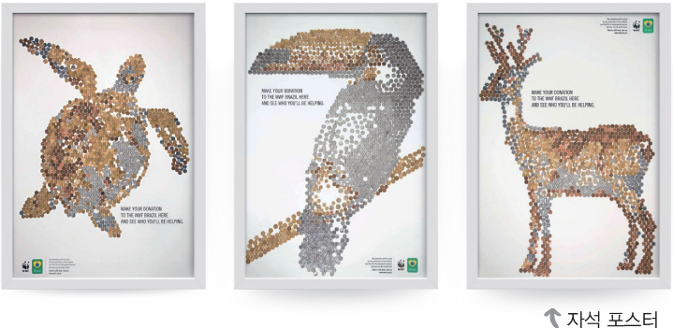
Ⅳ. 자연과의 관계
1. 도덕적 고려 대상
02. 생명체를 도덕적으로 고려하려면 어떻게 해야 할까?
1
183쪽
실천하기
제시문
활동
세계 자연 기금은 국제 비정부 기구로 환경 보전과 회복을 위해 각국의 민간이 협력하는 단체이다. 이 단체는 ‘자석 포스터’를 이용하여 사람들의 기부를 유도하였다. 사람들이 많이 모여드는 곳에 대형 자석 포스터를 놓고 동전을 붙이게 한 뒤 동전이 채워질수록 멸종 위기에 놓인 동물의 형상이 나타나게 한 것이다

Slide 19
Ⅳ. 자연과의 관계
1. 도덕적 고려 대상
02. 생명체를 도덕적으로 고려하려면 어떻게 해야 할까?
1
183쪽
실천하기
제시문
활동
이는 멸종 위기 동물 보전이라는 의미를 전달하면서 사람들의 기부도 자연스럽게 끌어낸 캠페인으로 꼽힌다.
- 이수지 외, 〈국내외 기업의 멸종 위기 동물 보호 캠페인 사례 연구

Slide 20
Ⅳ. 자연과의 관계
1. 도덕적 고려 대상
02. 생명체를 도덕적으로 고려하려면 어떻게 해야 할까?
1
183쪽
실천하기
제시문
활동
1. 위와 같은 캠페인이 사회에 어떤 영향을 미칠지 써 보자.
예시 답
멸종 위기 동물 보호의 필요성을 인식하도록 도와준다.
멸종 위기 동물 보호에 참여했다는 자긍심을 갖게 한다.

Slide 21
Ⅳ. 자연과의 관계
1. 도덕적 고려 대상
02. 생명체를 도덕적으로 고려하려면 어떻게 해야 할까?
1
183쪽
실천하기
제시문
활동
2. 위와 같이 동식물을 도덕적으로 고려하기 위한 캠페인 사례를 찾아보고, 이에 참여할 방법을 써 보자.
예시 답
국립 생태원의 ‘생태로움 캠페인’은 조깅을 하면서 쓰레기를 줍는 캠페인으로 전국 멸종 위기 동물 17종의 서식지를 보호하자는 취지로 진행된다. 참여자는 버려진 쓰레기를 주울 때마다 위치와 종류 데이터를 웹 애플리케이션에 입력하여 자신의 활동 데이터를 통해 수거된 쓰레기의 양, 특정 위치의 환경 문제, 탄소 저감량 등 수치를 파악할 수 있다.

Slide 22
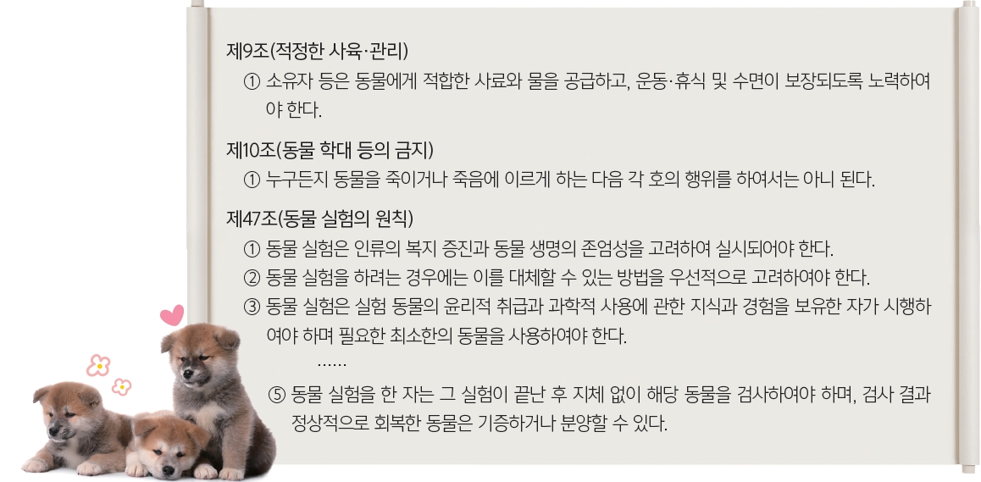
Ⅳ. 자연과의 관계
1. 도덕적 고려 대상
02. 생명체를 도덕적으로 고려하려면 어떻게 해야 할까?
1
184쪽
탐구하기
제시문
활동

Slide 23
Ⅳ. 자연과의 관계
1. 도덕적 고려 대상
02. 생명체를 도덕적으로 고려하려면 어떻게 해야 할까?
1
184쪽
탐구하기
제시문
활동
내가 「동물 보호법」을 개정한다면 추가하고 싶은 내용을 써 보자.
예시 답
동물 학대에 대한 처벌이 가벼워 동물 학대가 줄어들지 않고 오히려 재범률이 높으므로 동물 학대 시 처벌 내용을 구체적으로 제시하고 싶다.

Slide 24
Ⅳ. 자연과의 관계
1. 도덕적 고려 대상
02. 생명체를 도덕적으로 고려하려면 어떻게 해야 할까?
1
184쪽
스스로 성찰하기
다음 물음에 답하면서 자신의 모습을 성찰해 보자.
생명체를 도덕적으로 고려하기 위해 어떻게 행동하겠는가?
사회적 차원에서 생명체를 도덕적으로 고려하는 방법에 어떻게 참여할 것인가?
나의 성찰
예시 답
평소에 반려동물에게 제때 먹이를 주고 반려동물이 건강하게 지내도록 잘 보살핌으로써 생명체를 도덕적으로 고려하고자 노력할 것이다.

Slide 25
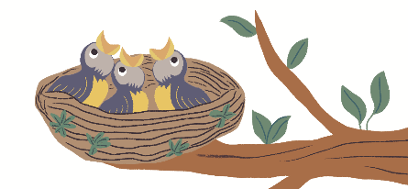
Ⅳ. 자연과의 관계
1. 도덕적 고려 대상
02. 생명체를 도덕적으로 고려하려면 어떻게 해야 할까?
1
185쪽
일상에서 실천하는 도덕 교실
야생 동물과 공존하려면 어떻게 해야 할까?
<생태 시민성>
눈을 크게 뜨고 주변을 한번 둘러보면 우리가 얼마나 많은 야생 동물과 함께 살고 있는
지 알 수 있다. 야생 동물과 지혜롭게 공존하는 방법을 알아보자.
버려진 새끼 새를 만났을 때 어떻게 해야 할까?
새끼 새를 만지거나 집에 데려오는 대신 먼저 둥지가 있는지 주변을 살펴보자. 둥지를 찾았다면 새끼 새를 둥지 안으로 조심히 넣어 준다. 만약 둥지를 찾지 못했다면 한 시간 정도 숨어서 지켜봐야 한다. 왜냐하면 부모 새가 근처에 있다가 데려갈 수도 있기 때문이다.

Slide 26
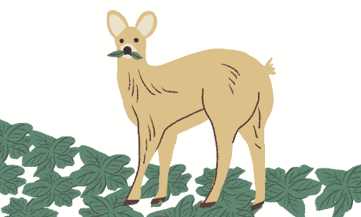
Ⅳ. 자연과의 관계
1. 도덕적 고려 대상
02. 생명체를 도덕적으로 고려하려면 어떻게 해야 할까?
1
185쪽
일상에서 실천하는 도덕 교실
야생 동물과 공존하려면 어떻게 해야 할까?
<생태 시민성>
고라니가 우리 집 텃밭을 망쳤어!
사람들이 산을 깎아 집을 지으면서 고라니는 원래 살던 땅과 집을 빼앗긴 셈이다. 게다가 깊은 산을 많이 훼손해서 고라니들의 먹이가 부족하다. 그래서 배가 고픈 고라니가 자꾸만 마을로 내려와 텃밭의 채소를 먹는 것이다. 배고픈 고라니를 조금만 이해해 주면 어떨까?

Slide 27
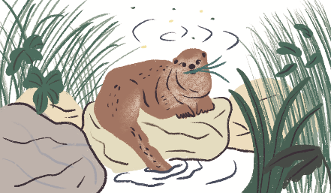


Ⅳ. 자연과의 관계
1. 도덕적 고려 대상
02. 생명체를 도덕적으로 고려하려면 어떻게 해야 할까?
1
185쪽
일상에서 실천하는 도덕 교실
야생 동물과 공존하려면 어떻게 해야 할까?
<생태 시민성>
강에서 수달을 만났어!
수달은 사람을 무서워하지 않는 편이라서 사람 근처에 자주 나타난다. 게다가 귀여운 외모 때문에 큰 관심을 받는다. 그런데 사진을 찍겠다며 근처 수풀을 망가뜨리면 안 된다. 그것은 수달의 집을 부수는 것과 같기 때문이다. 수달을 사랑한다면 적당한 거리를 유지하자.
- 마승애, 《내 이웃의 동물들에게 월세를 주세요》
일상에서 동식물을
아끼고 보살피기
위해 할 수 있는
다양한 활동을 찾아
실천해 보자.
실천 톡톡

Slide 28
Ⅳ. 자연과의 관계
1. 도덕적 고려 대상
02. 생명체를 도덕적으로 고려하려면 어떻게 해야 할까?
1
180쪽
1분 체크
학습지 1분 체크 · 맞으면 ○, 틀리면 ✕
1. 반려동물 관리와 보호를 소홀히 하는 것은 동물 학대가 아니다. ( ○ / ✕ ) ✕
2. 식물은 항상 햇볕이 잘 드는 곳에 두어야 한다. ( ○ / ✕ ) ✕
3. 인식 개선 캠페인, 법과 제도의 개선은 생명체를 도덕적으로 고려하기 위한 사회적 방법 중 하나이다. ( ○ / ✕ ) ○
4. 우리나라는 법을 마련하여 동물 복지를 증진하고자 힘쓰고 있다. ( ○ / ✕ ) ○
1. 반려동물 관리와 보호를 소홀히 하는 것은 동물 학대가 아니다. ( ○ / ✕ ) ✕
2. 식물은 항상 햇볕이 잘 드는 곳에 두어야 한다. ( ○ / ✕ ) ✕
3. 인식 개선 캠페인, 법과 제도의 개선은 생명체를 도덕적으로 고려하기 위한 사회적 방법 중 하나이다. ( ○ / ✕ ) ○
4. 우리나라는 법을 마련하여 동물 복지를 증진하고자 힘쓰고 있다. ( ○ / ✕ ) ○
1. 반려동물 관리와 보호를 소홀히 하는 것은 동물 학대가 아니다. ( ○ / ✕ ) ✕
2. 식물은 항상 햇볕이 잘 드는 곳에 두어야 한다. ( ○ / ✕ ) ✕
3. 인식 개선 캠페인, 법과 제도의 개선은 생명체를 도덕적으로 고려하기 위한 사회적 방법 중 하나이다. ( ○ / ✕ ) ○
4. 우리나라는 법을 마련하여 동물 복지를 증진하고자 힘쓰고 있다. ( ○ / ✕ ) ○
1. 반려동물 관리와 보호를 소홀히 하는 것은 동물 학대가 아니다. ( ○ / ✕ ) ✕
2. 식물은 항상 햇볕이 잘 드는 곳에 두어야 한다. ( ○ / ✕ ) ✕
3. 인식 개선 캠페인, 법과 제도의 개선은 생명체를 도덕적으로 고려하기 위한 사회적 방법 중 하나이다. ( ○ / ✕ ) ○
4. 우리나라는 법을 마련하여 동물 복지를 증진하고자 힘쓰고 있다. ( ○ / ✕ ) ○
1. 반려동물 관리와 보호를 소홀히 하는 것은 동물 학대가 아니다. ( ○ / ✕ ) ✕
2. 식물은 항상 햇볕이 잘 드는 곳에 두어야 한다. ( ○ / ✕ ) ✕
3. 인식 개선 캠페인, 법과 제도의 개선은 생명체를 도덕적으로 고려하기 위한 사회적 방법 중 하나이다. ( ○ / ✕ ) ○
4. 우리나라는 법을 마련하여 동물 복지를 증진하고자 힘쓰고 있다. ( ○ / ✕ ) ○
Notes:
학생들이 손으로 ○(머리 위 동그라미) / ✕(팔 엇갈리기)를 먼저 표시한 뒤 클릭해 정답을 보여 준다. ✕ 문장은 어디를 고치면 맞는지 묻는다.

Slide 29
Ⅳ. 자연과의 관계
1. 도덕적 고려 대상
02. 생명체를 도덕적으로 고려하려면 어떻게 해야 할까?
1
180쪽
함께 해 보기
어떤 실천일까?
어느 칸일까? 동물 학대 방지 · 반려 식물 · 식습관 · 의생활 · 사회적 실천
1. 아픈 반려견을 제때 병원에 데려간다 → 동물 학대 방지 (치료 소홀도 학대)
2. 화분에 알맞은 햇볕을 준다 → 반려 식물 (반려 식물 보살피기)
3. 동물 복지 인증 달걀을 고른다 → 식습관 (식습관)
4. 인조털 외투를 입는다 → 의생활 (의생활)
5. 멸종 위기 동물 보호 캠페인에 참여한다 → 사회적 실천 (인식 개선)
6. 동물 보호법 개정을 제안한다 → 사회적 실천 (법과 제도)
어느 칸일까? 동물 학대 방지 · 반려 식물 · 식습관 · 의생활 · 사회적 실천
1. 아픈 반려견을 제때 병원에 데려간다 → 동물 학대 방지 (치료 소홀도 학대)
2. 화분에 알맞은 햇볕을 준다 → 반려 식물 (반려 식물 보살피기)
3. 동물 복지 인증 달걀을 고른다 → 식습관 (식습관)
4. 인조털 외투를 입는다 → 의생활 (의생활)
5. 멸종 위기 동물 보호 캠페인에 참여한다 → 사회적 실천 (인식 개선)
6. 동물 보호법 개정을 제안한다 → 사회적 실천 (법과 제도)
어느 칸일까? 동물 학대 방지 · 반려 식물 · 식습관 · 의생활 · 사회적 실천
1. 아픈 반려견을 제때 병원에 데려간다 → 동물 학대 방지 (치료 소홀도 학대)
2. 화분에 알맞은 햇볕을 준다 → 반려 식물 (반려 식물 보살피기)
3. 동물 복지 인증 달걀을 고른다 → 식습관 (식습관)
4. 인조털 외투를 입는다 → 의생활 (의생활)
5. 멸종 위기 동물 보호 캠페인에 참여한다 → 사회적 실천 (인식 개선)
6. 동물 보호법 개정을 제안한다 → 사회적 실천 (법과 제도)
어느 칸일까? 동물 학대 방지 · 반려 식물 · 식습관 · 의생활 · 사회적 실천
1. 아픈 반려견을 제때 병원에 데려간다 → 동물 학대 방지 (치료 소홀도 학대)
2. 화분에 알맞은 햇볕을 준다 → 반려 식물 (반려 식물 보살피기)
3. 동물 복지 인증 달걀을 고른다 → 식습관 (식습관)
4. 인조털 외투를 입는다 → 의생활 (의생활)
5. 멸종 위기 동물 보호 캠페인에 참여한다 → 사회적 실천 (인식 개선)
6. 동물 보호법 개정을 제안한다 → 사회적 실천 (법과 제도)
어느 칸일까? 동물 학대 방지 · 반려 식물 · 식습관 · 의생활 · 사회적 실천
1. 아픈 반려견을 제때 병원에 데려간다 → 동물 학대 방지 (치료 소홀도 학대)
2. 화분에 알맞은 햇볕을 준다 → 반려 식물 (반려 식물 보살피기)
3. 동물 복지 인증 달걀을 고른다 → 식습관 (식습관)
4. 인조털 외투를 입는다 → 의생활 (의생활)
5. 멸종 위기 동물 보호 캠페인에 참여한다 → 사회적 실천 (인식 개선)
6. 동물 보호법 개정을 제안한다 → 사회적 실천 (법과 제도)
어느 칸일까? 동물 학대 방지 · 반려 식물 · 식습관 · 의생활 · 사회적 실천
1. 아픈 반려견을 제때 병원에 데려간다 → 동물 학대 방지 (치료 소홀도 학대)
2. 화분에 알맞은 햇볕을 준다 → 반려 식물 (반려 식물 보살피기)
3. 동물 복지 인증 달걀을 고른다 → 식습관 (식습관)
4. 인조털 외투를 입는다 → 의생활 (의생활)
5. 멸종 위기 동물 보호 캠페인에 참여한다 → 사회적 실천 (인식 개선)
6. 동물 보호법 개정을 제안한다 → 사회적 실천 (법과 제도)
어느 칸일까? 동물 학대 방지 · 반려 식물 · 식습관 · 의생활 · 사회적 실천
1. 아픈 반려견을 제때 병원에 데려간다 → 동물 학대 방지 (치료 소홀도 학대)
2. 화분에 알맞은 햇볕을 준다 → 반려 식물 (반려 식물 보살피기)
3. 동물 복지 인증 달걀을 고른다 → 식습관 (식습관)
4. 인조털 외투를 입는다 → 의생활 (의생활)
5. 멸종 위기 동물 보호 캠페인에 참여한다 → 사회적 실천 (인식 개선)
6. 동물 보호법 개정을 제안한다 → 사회적 실천 (법과 제도)
Notes:
개인적·사회적 실천 방법을 고르고 나만의 서약서를 만들어 보자.
수업실 활동 화면(act.html)과 같은 활동입니다.

Slide 30
Ⅳ. 자연과의 관계
1. 도덕적 고려 대상
02. 생명체를 도덕적으로 고려하려면 어떻게 해야 할까?
1
180쪽
함께 해 보기
야생 동물과 공존하기
맞으면 ○, 틀리면 ✕ — 손으로 먼저 표시해 보자
1. 버려진 새끼 새는 바로 집에 데려와 돌봐야 한다. ( ○ / ✕ ) ✕ 먼저 둥지를 찾고, 없으면 한 시간쯤 숨어서 부모 새를 기다린다.
2. 수달 사진을 찍으려고 수풀을 헤치면 수달의 집을 부수는 것과 같다. ( ○ / ✕ ) ○ 적당한 거리 두기.
3. 고라니가 마을로 내려오는 것은 살던 곳과 먹이가 줄었기 때문이다. ( ○ / ✕ ) ○ 사람의 개발이 원인.
맞으면 ○, 틀리면 ✕ — 손으로 먼저 표시해 보자
1. 버려진 새끼 새는 바로 집에 데려와 돌봐야 한다. ( ○ / ✕ ) ✕ 먼저 둥지를 찾고, 없으면 한 시간쯤 숨어서 부모 새를 기다린다.
2. 수달 사진을 찍으려고 수풀을 헤치면 수달의 집을 부수는 것과 같다. ( ○ / ✕ ) ○ 적당한 거리 두기.
3. 고라니가 마을로 내려오는 것은 살던 곳과 먹이가 줄었기 때문이다. ( ○ / ✕ ) ○ 사람의 개발이 원인.
맞으면 ○, 틀리면 ✕ — 손으로 먼저 표시해 보자
1. 버려진 새끼 새는 바로 집에 데려와 돌봐야 한다. ( ○ / ✕ ) ✕ 먼저 둥지를 찾고, 없으면 한 시간쯤 숨어서 부모 새를 기다린다.
2. 수달 사진을 찍으려고 수풀을 헤치면 수달의 집을 부수는 것과 같다. ( ○ / ✕ ) ○ 적당한 거리 두기.
3. 고라니가 마을로 내려오는 것은 살던 곳과 먹이가 줄었기 때문이다. ( ○ / ✕ ) ○ 사람의 개발이 원인.
맞으면 ○, 틀리면 ✕ — 손으로 먼저 표시해 보자
1. 버려진 새끼 새는 바로 집에 데려와 돌봐야 한다. ( ○ / ✕ ) ✕ 먼저 둥지를 찾고, 없으면 한 시간쯤 숨어서 부모 새를 기다린다.
2. 수달 사진을 찍으려고 수풀을 헤치면 수달의 집을 부수는 것과 같다. ( ○ / ✕ ) ○ 적당한 거리 두기.
3. 고라니가 마을로 내려오는 것은 살던 곳과 먹이가 줄었기 때문이다. ( ○ / ✕ ) ○ 사람의 개발이 원인.
Notes:
개인적·사회적 실천 방법을 고르고 나만의 서약서를 만들어 보자.
수업실 활동 화면(act.html)과 같은 활동입니다.

Slide 31
Ⅳ. 자연과의 관계
1. 도덕적 고려 대상
02. 생명체를 도덕적으로 고려하려면 어떻게 해야 할까?
1
180쪽
함께 해 보기
나의 생명 존중 서약서
빈칸을 채워 문장을 완성해 보자
✍️ 첫째, 나는 예) 길고양이를 괴롭히지 않고 아프면 보호소에 알리겠다.
✍️ 둘째, 나는 예) 반려동물을 맞이하기 전 10년 뒤까지 생각하겠다.
✍️ 셋째, 나는 예) 동물 복지 인증 제품을 살펴보겠다.
빈칸을 채워 문장을 완성해 보자
✍️ 첫째, 나는 예) 길고양이를 괴롭히지 않고 아프면 보호소에 알리겠다.
✍️ 둘째, 나는 예) 반려동물을 맞이하기 전 10년 뒤까지 생각하겠다.
✍️ 셋째, 나는 예) 동물 복지 인증 제품을 살펴보겠다.
빈칸을 채워 문장을 완성해 보자
✍️ 첫째, 나는 예) 길고양이를 괴롭히지 않고 아프면 보호소에 알리겠다.
✍️ 둘째, 나는 예) 반려동물을 맞이하기 전 10년 뒤까지 생각하겠다.
✍️ 셋째, 나는 예) 동물 복지 인증 제품을 살펴보겠다.
빈칸을 채워 문장을 완성해 보자
✍️ 첫째, 나는 예) 길고양이를 괴롭히지 않고 아프면 보호소에 알리겠다.
✍️ 둘째, 나는 예) 반려동물을 맞이하기 전 10년 뒤까지 생각하겠다.
✍️ 셋째, 나는 예) 동물 복지 인증 제품을 살펴보겠다.
Notes:
개인적·사회적 실천 방법을 고르고 나만의 서약서를 만들어 보자.
수업실 활동 화면(act.html)과 같은 활동입니다.

Slide 32

수고하셨습니다.

